Slide 1
Реализация шаблона «Брокер Сообщений» с помощью RabbitMQ
Выполнили: Угарин Н.А. и Жуйков А.В.

Slide 2
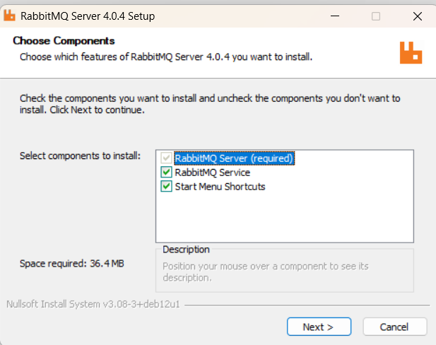
RabbitMQ
RabbitMQ — это мощная и широко используемая система обмена сообщениями с открытым исходным кодом, основанная на протоколе AMQP (Advanced Message Queuing Protocol).

Slide 3
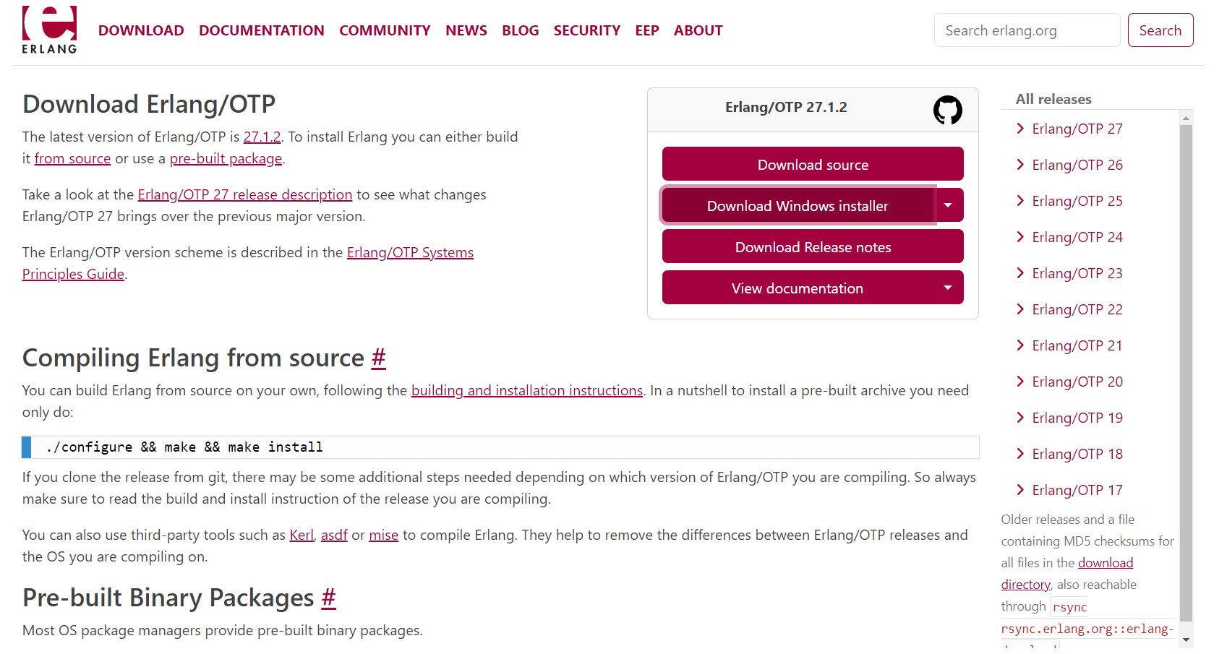
Установка Erlang
Erlang — это функциональный язык программирования, разработанный в Ericsson для создания распределённых, надежных и масштабируемых систем. Он характеризуется несколькими ключевыми особенностями, которые делают его подходящим для задач, требующих высокой доступности и производительности.

Slide 4
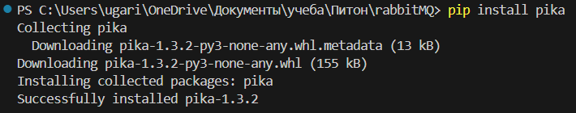
Устанавка пакета Pika
Pika — это библиотека для Python, предоставляющая удобный и эффективный способ работы с RabbitMQ. Она основана на интерфейсе AMQP (Advanced Message Queuing Protocol) и позволяет легко создавать и подключаться к очереди сообщений в RabbitMQ, отправлять и получать сообщения, управлять очередями, обмениваться данными в реальном времени.

Slide 5
Принципы работы RabbitMQ
Приложение-продюсер отправляет сообщение конкретному обменнику;
Обменник маршрутизирует полученное сообщение его в одну или несколько очередей, в зависимости от типа самого обменника, правилам его привязки к очереди (binding) и значению ключа маршрутизации в сообщении (routing key);
Очередь хранит ссылку на полученное сообщение, которое физически может хранится в оперативной памяти или на диске, в зависимости от свойств самой очереди;
Когда приложение-потребитель готово получить сообщение из очереди, брокер копирует его по ссылке из очереди и отправляет копию сообщения потребителю;
Получив сообщение, приложение-потребитель отправляет брокеру подтверждение об успешном получении данных;
После получения подтверждения брокер удаляет копию сообщения из очереди;
Наконец, брокер удаляет само исходное сообщение из очереди, очищая место в оперативной памяти или на жестком диске.

Slide 6
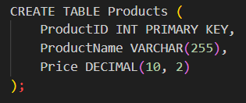
Начало работы 1.База данных
Представим, что у нас есть таблица с информацией о продуктах:
(В данном примере мы не будем работать с реальной базой данных, а будем имитировать её данные)

Slide 7
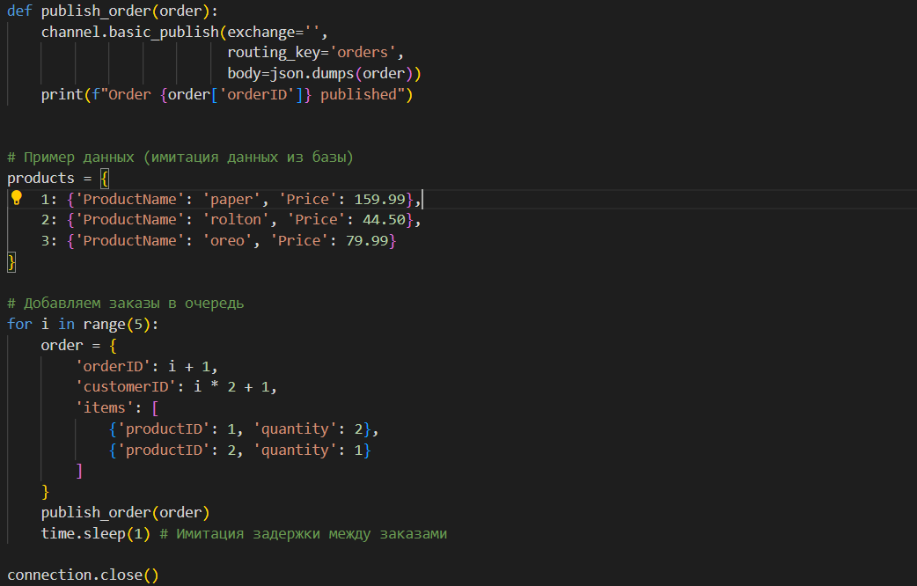
Начало работы 2.Программный код
Фрагмент кода

Slide 8
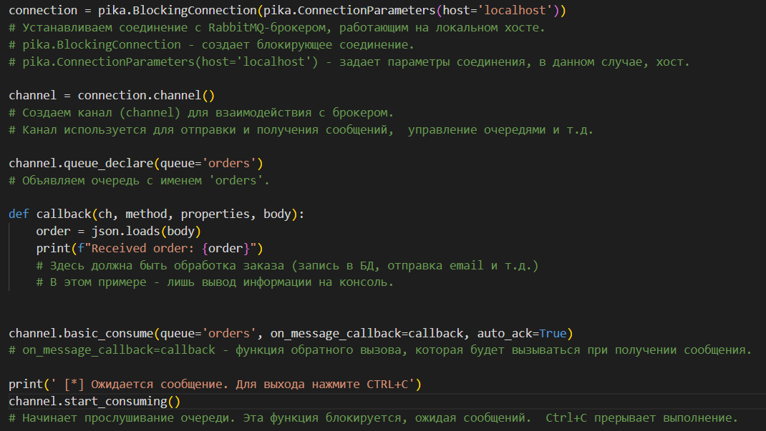
Начало работы 2.Программный код
Фрагмент кода

Slide 9
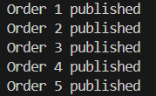
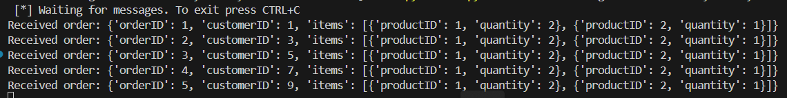
Запуск программы
Запуск RabbitMQ сервер.
Запуск producer.py. Он будет публиковать сообщения в очередь orders.
Запуск consumer.py. Он будет получать и обрабатывать сообщения из очереди orders.

Slide 10
Принцип работы программы
producer.py создает соединение с RabbitMQ, объявляет очередь orders (если она не существует) и публикует в неё сообщения в формате JSON.
consumer.py также создает соединение, подписывается на очередь orders и обрабатывает поступающие сообщения. Для автоматического подтверждения заказов мы используем (auto_ack=True).
Обработка заказа в consumer.py (комментарий # Здесь должна быть обработка заказа) должна быть заменена на ваш реальный код обработки заказов.

Slide 11
Итог
Этот пример демонстрирует только основную идею. В реальном приложении потребуется более сложная обработка ошибок, более надежное управление соединениями, возможно, использование обмена сообщениями (exchanges) и маршрутизации (routing keys) для более гибкой обработки различных типов заказов. Также стоит рассмотреть использование очередей без автоматического подтверждения (auto_ack=False) для гарантии доставки сообщений.

